Slide 1
ACM数论入门
报告人：陈德创
QQ：1137505943
博客：blog.dcac.top

Slide 2
数论
研究整数的理论
ACM主要用到：
筛法（用于预处理得到质数）
快速幂
欧几里得与拓展欧几里得
用于求GCD和求乘法逆元相关题目
CRT（中国剩余定理，用于求线性同余方程）
整除分块（分块思想）
思维大于应用

Slide 3
参考资料与学习方法
OiWiKi (https://oi-wiki.org/)
题解
各位大大的博客
我会告诉你我其实也不知道怎么学么

Slide 4
内容简介
符号约定
整除/同余基本性质
素数与筛法
GCD与欧几里得算法
欧拉函数
*费马小定理与欧拉定理 肝不动啦！！！
*整除分块
*莫比乌斯反演
其实这些在比赛中，我几乎没有用到过

Slide 5
符号约定
Notation convention

Slide 6
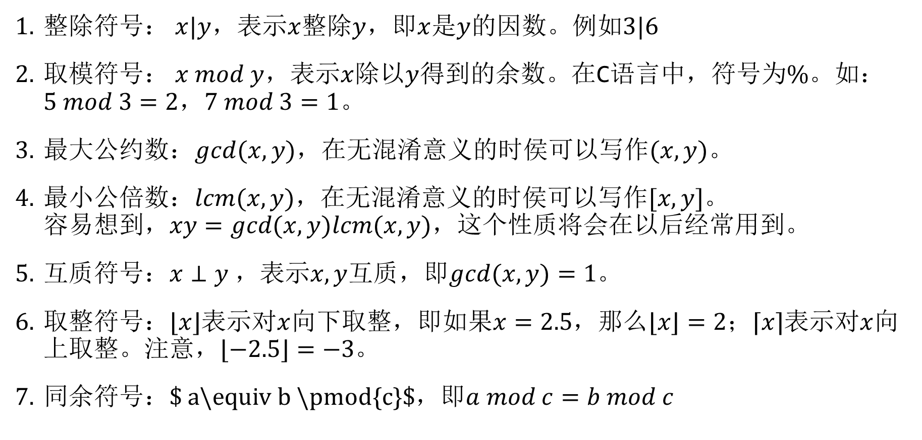
符号约定
整除符号： $x|y$，表示$x$整除$y$，即$x$是$y$的因数。例如$3|6$
取模符号： $x mod y$，表示$x$除以$y$得到的余数。在C语言中，符号为$\%。$如：$5 mod 3=2$，$7 mod 3=1$。
最大公约数：$gcd(x,y)$，在无混淆意义的时侯可以写作$(x,y)$。
最小公倍数：$lcm(x,y)$，在无混淆意义的时侯可以写作$[x,y]$。 容易想到，$xy=gcd(x,y)lcm(x,y)$，这个性质将会在以后经常用到。
互质符号：$x⊥y$ ，表示$x,y$互质，即$gcd(x,y)=1$。
取整符号：$⌊x⌋$表示对$x$向下取整，即如果$x=2.5$，那么$⌊x⌋=2$；$⌈x⌉$表示对$x$向上取整。注意，$⌊−2.5⌋=−3$。
同余符号：$ a\equiv b \pmod{c}$，即$a mod c=b mod c$

Slide 7
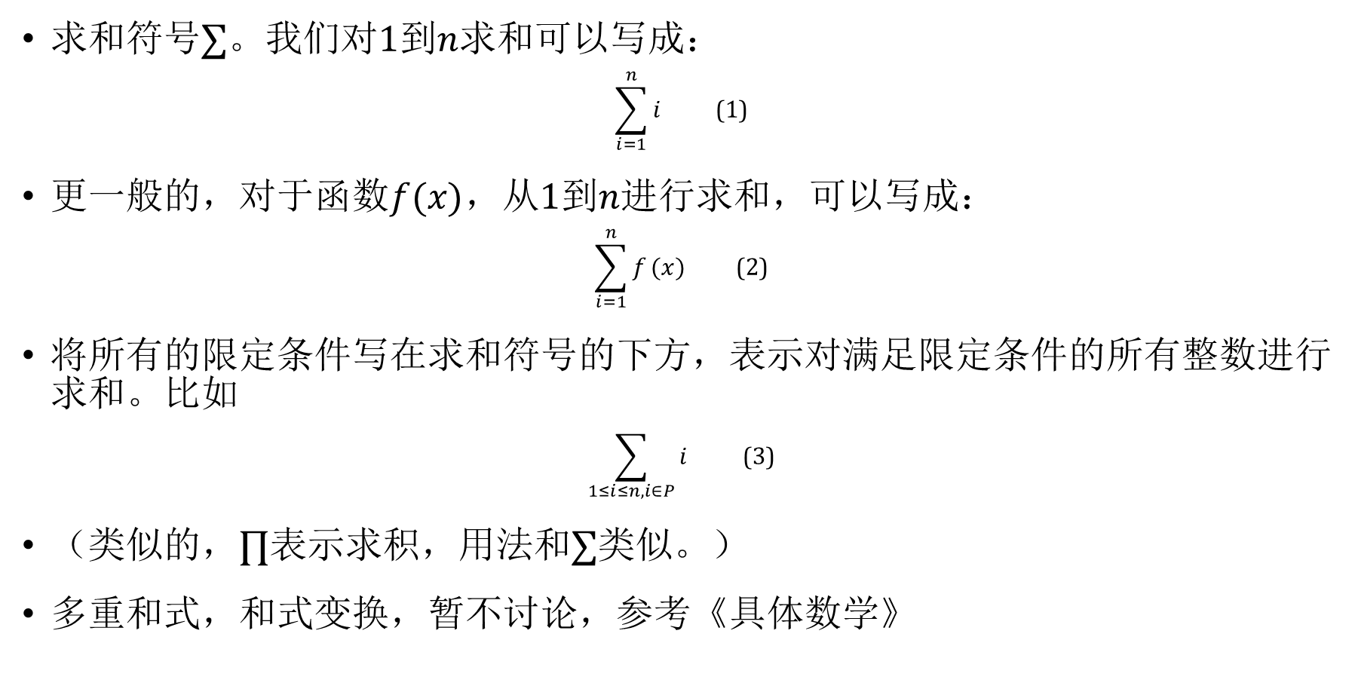
求和符号
求和符号$∑$。我们对$1到n$求和可以写成：
$$\sum_{i=1}^{n}{i} \text{(1)}$$
更一般的，对于函数$f(x)$，从$1到n$进行求和，可以写成：
$$\sum_{i=1}^{n}{f}(x) \text{(2)}$$
将所有的限定条件写在求和符号的下方，表示对满足限定条件的所有整数进行求和。比如
$$\sum_{1≤i≤n,i∈P}^{​}{i} \text{(3)}$$
（类似的，$∏$表示求积，用法和$∑$类似。）
多重和式，和式变换，暂不讨论，参考《具体数学》

Slide 8
基本性质
Basic nature
对整除和同余的基本性质进行讨论

Slide 9
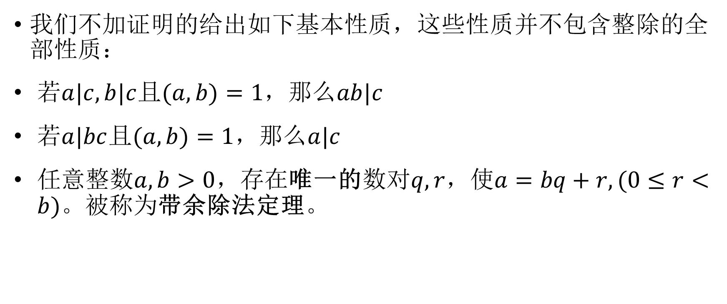
整除基本性质
我们不加证明的给出如下基本性质，这些性质并不包含整除的全部性质：
若$a|c,b|c$且$(a,b)=1$，那么$ab|c$
若$a|bc$且$(a,b)=1$，那么$a|c$
任意整数$a,b>0$，存在唯一的数对$q,r$，使$a=bq+r,(0≤r<b)$。被称为带余除法定理。

Slide 10
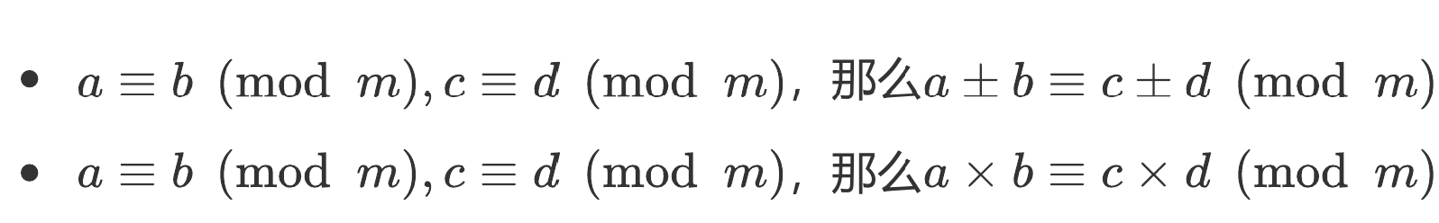

同余基本性质
我们还是不加证明的给出如下基本性质，这些性质也并不包含同余的全部性质：
$a\equiv b\pmod{m},c\equiv d\pmod{m}$，那么$a\pm b \equiv c\pm d\pmod{m}$
$a\equiv b\pmod{m},c\equiv d\pmod{m}$，那么$a\times b \equiv c\times d\pmod{m}$
证明的基本思路：$a=k_{1}m+b$，$c=k_{2}m+b$
基本用法：
在模数情况下求解问题、快速幂

Slide 11
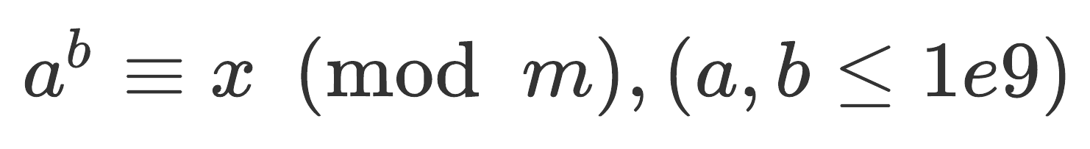
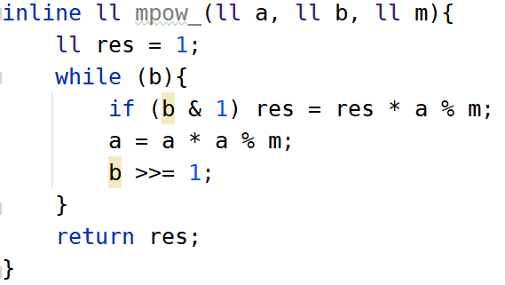
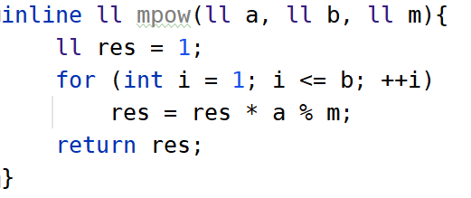
*快速幂
快速幂
时间复杂度：O(log n)
传统解法：
时间复杂度：O(n)

Slide 12
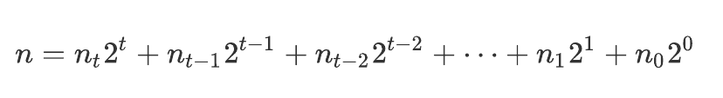
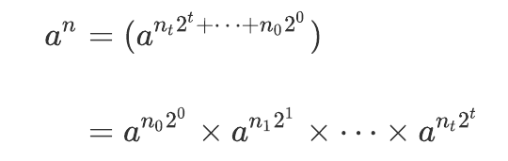
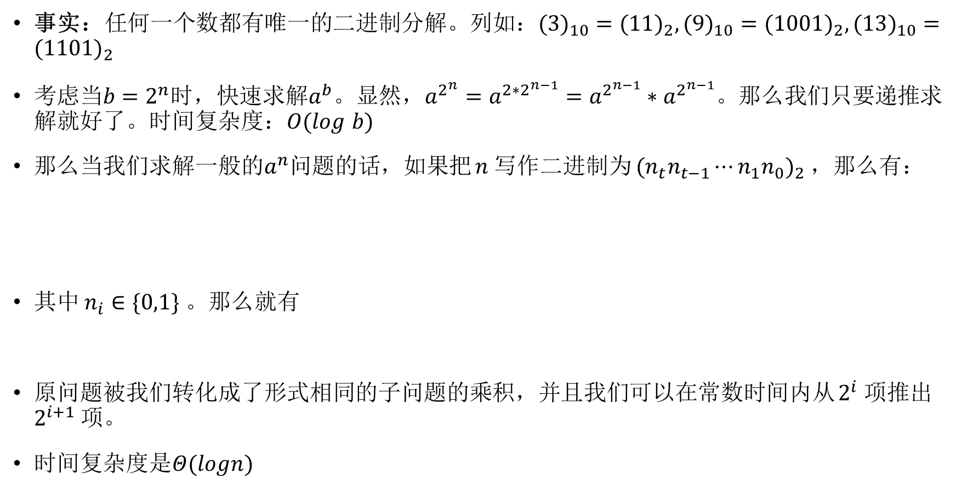
快速幂基本思路
事实：任何一个数都有唯一的二进制分解。列如：$(3)_{10}=(11)_{2},(9)_{10}=(1001)_{2},(13)_{10}=(1101)_{2}$
考虑当$b=2^{n}$时，快速求解$a^{b}$。显然，$a^{2^{n}}=a^{2∗2^{n−1}}=a^{2^{n−1}}∗a^{2^{n−1}}$。那么我们只要递推求解就好了。时间复杂度：$O(log b)$
那么当我们求解一般的$a^{n}$问题的话，如果把 $n$ 写作二进制为 $(n_{t}n_{t−1}⋯n_{1}n_{0})_{2}$ ，那么有：
其中 $n_{i}∈\{0,1\}$ 。那么就有
原问题被我们转化成了形式相同的子问题的乘积，并且我们可以在常数时间内从 $2^{i}$ 项推出 $2^{i+1}$ 项。
时间复杂度是$Θ(logn)$

Slide 13
素数与筛法
Prime Numbers and sieving
ACM数论基础

Slide 14
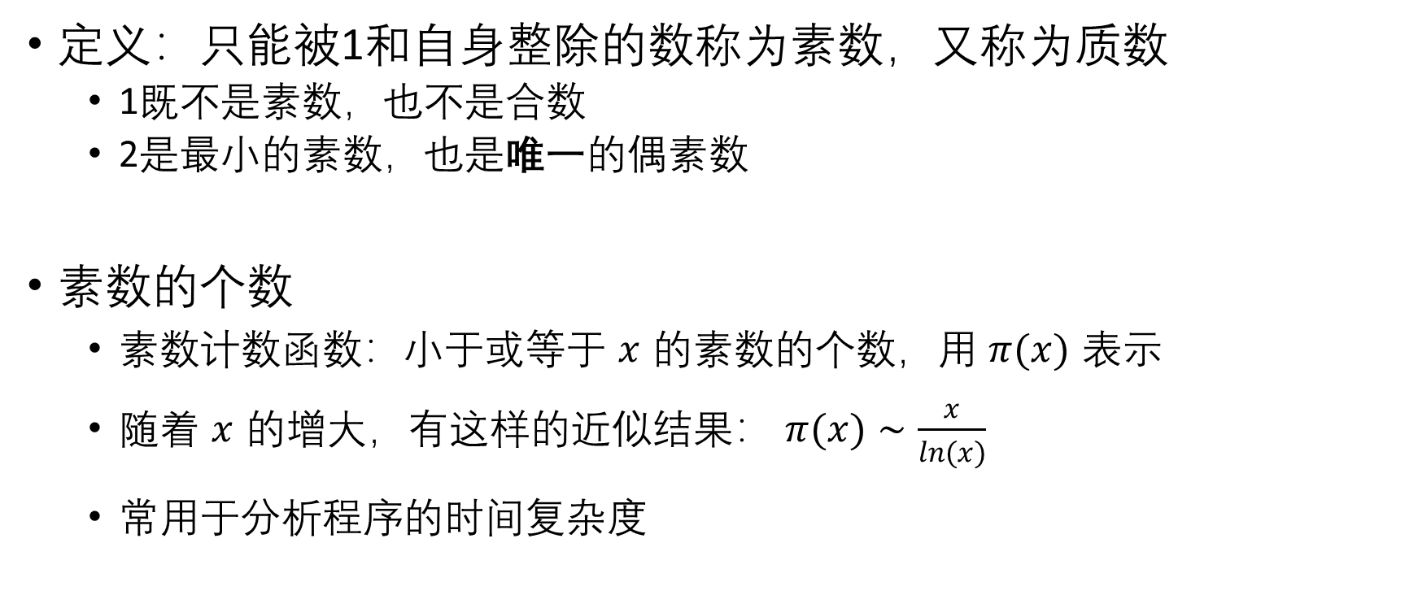
素数
定义：只能被1和自身整除的数称为素数，又称为质数
1既不是素数，也不是合数
2是最小的素数，也是唯一的偶素数
素数的个数
素数计数函数：小于或等于 $x$ 的素数的个数，用 $π(x)$ 表示
随着 $x$ 的增大，有这样的近似结果： $π(x)∼\frac{x}{ln(x)}$
常用于分析程序的时间复杂度

Slide 15
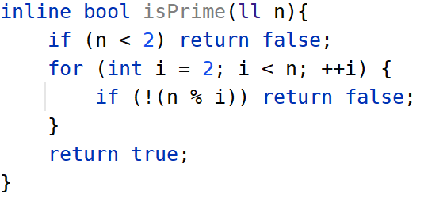
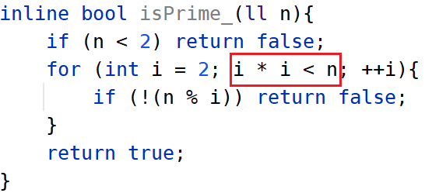

素数的判定
朴素判定
暴力判断2~n-1中有无整除n的数
时间复杂度：O(n)
小优化
事实：如果 $x$ 是 $a$ 的约数，那么 $\frac{a}{x}$ 也是 $a$ 的约数。
时间复杂度：$O(\sqrt{n})$

Slide 16


有没有更快的判定方法呢？
Miller-Rabin 素性测试
Miller-Rabin 素性测试（Miller–Rabin primality test）是进阶的素数判定方法。 对数 n 进行 k 轮测试的时间复杂度是 利用 FFT 等技术可以优化到 。
基于费尔马小定理
我不会，告辞

Slide 17
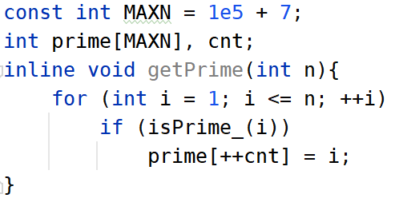
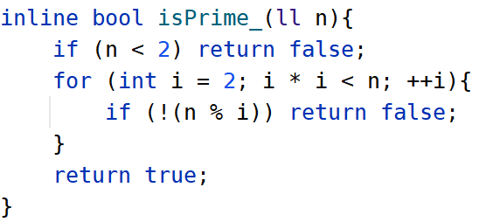

求解1~n内全部素数
布鲁特·福斯算法
枚举1~n中的每一个数， $O(\sqrt{n})$判断是否为素数
总时间复杂度： $O\left(n\sqrt{n}\right)$

Slide 18
求解1~n内全部素数
太慢了
数据量：1e5左右
有没有更快的方法呢？
筛法

Slide 19
筛法
sieve method

Slide 20
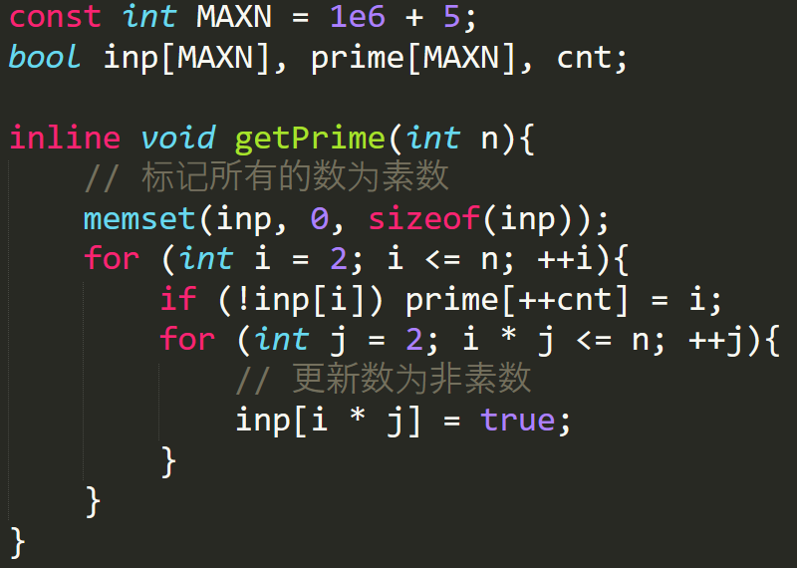
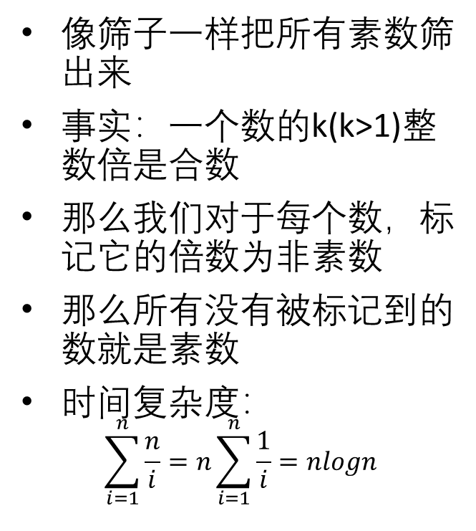
筛法
像筛子一样把所有素数筛出来
事实：一个数的k(k>1)整数倍是合数
那么我们对于每个数，标记它的倍数为非素数
那么所有没有被标记到的数就是素数
时间复杂度：
$$\sum_{i=1}^{n}{\frac{n}{i}}=n\sum_{i=1}^{n}{\frac{1}{i}}=nlogn$$

Slide 21
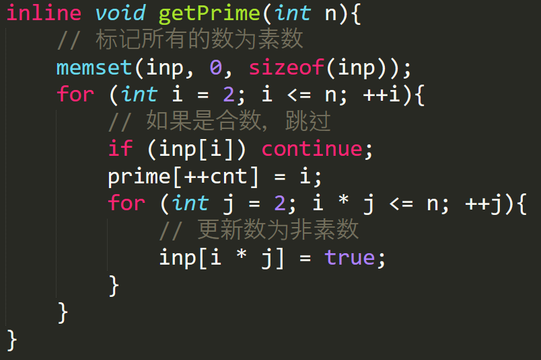
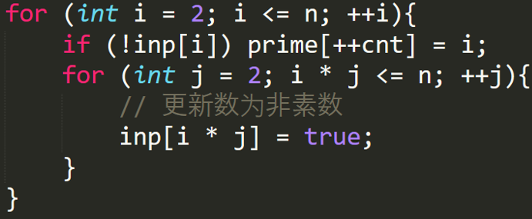
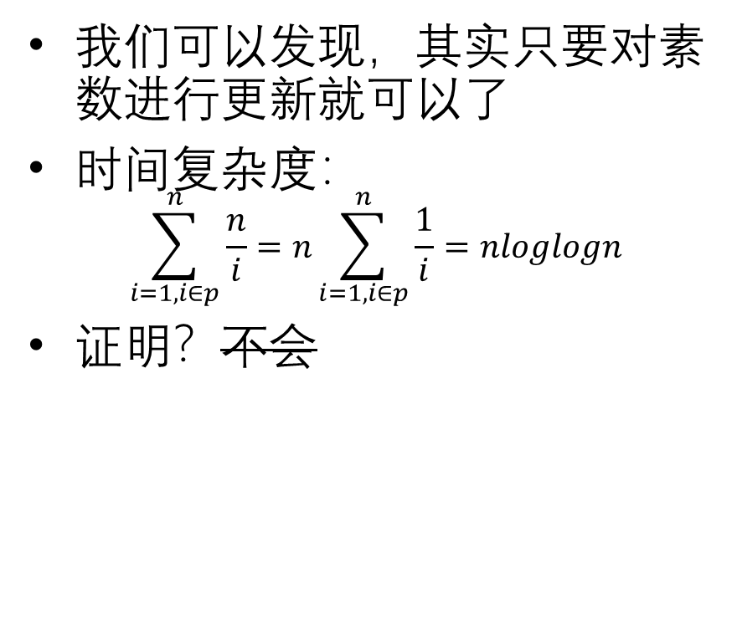
艾氏筛
我们可以发现，其实只要对素数进行更新就可以了
时间复杂度：
$$\sum_{i=1,i∈p}^{n}{\frac{n}{i}}=n\sum_{i=1,i∈p}^{n}{\frac{1}{i}}=nloglogn$$
证明？不会

Slide 22
线性筛
在之前的筛法中，我们发现有一些数被筛了多次
比如15会被3筛，也会被5筛
影响效率
有没有办法使每个数只被筛一次呢？
考虑一种算法使得每个数只被它最小的质因子筛掉
这样时间复杂度进化到O(n)
比如：15只被3筛一次，而不会被5筛
想不出来吧，哈哈

Slide 23
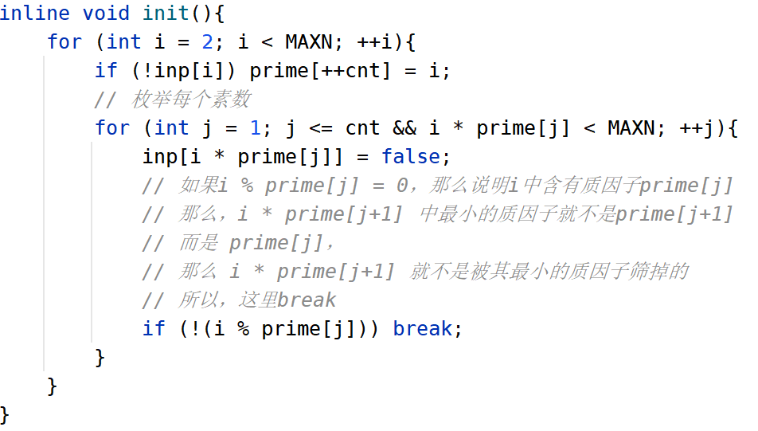

线性筛（欧拉筛）
时间复杂度：O(n)
算法正确性证明：意会
算法复杂度证明：不会
重点：
这保证每个合数只会被最小的质因数筛掉
这实际上将进行了一次分类
i 与 prime[j] 互质
Prime[j] 是 i 的一个因子
通过这个性质可以快速求解一些积性函数
欧拉函数、莫比乌斯函数等
洛谷模板题：https://www.luogu.com.cn/problem/P3383

Slide 24
最大公约数 与 欧几里得算法
Greatest common divisor and Euclidean algorithm
Extended Euclidean algorithm

Slide 25
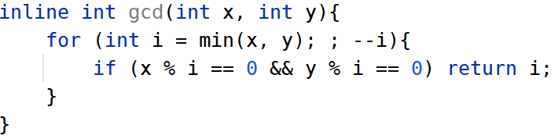
最大公约数
最大公约数即为 Greatest Common Divisor，常缩写为 gcd
多个数的GCD
求解GCD朴素算法
时间复杂度：O(n)
更快？
更相减损术
辗转相除法
辗转相除法其实是更相减损术的快速版本

Slide 26
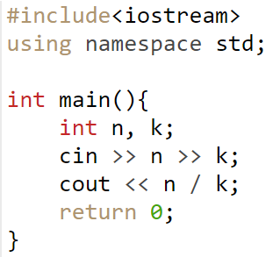
GCD例题
P1372 又是毕业季I https://www.luogu.com.cn/problem/P1372
给定n和k，问在1~n中选k个数使得它们GCD最大，求最大值是多少。
K <= 1e9, n <= 1e9, n >= k >= 1
考虑搜索，复杂度爆炸
反向考虑
简化后：求n/k向下取整

Slide 27
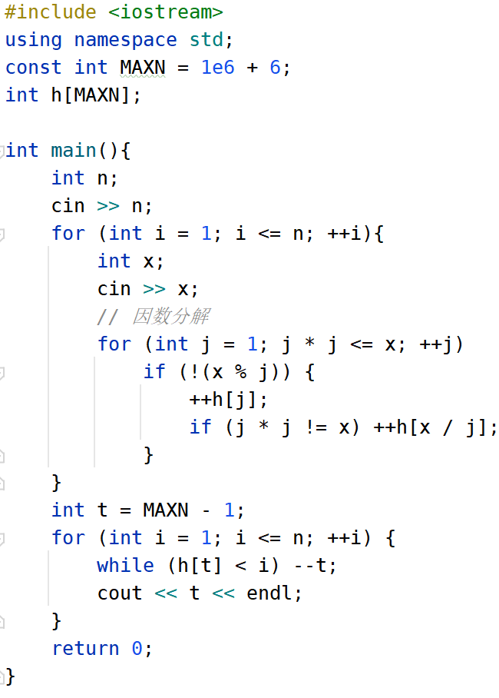
GCD例题
P1414 又是毕业季II https://www.luogu.com.cn/problem/P1414
给定n个数，问取任意k个数，使得它们GCD最大，求最大值是多少。每次给一组数，要求求出k=1~n所有的情况。
n<=10000，inf<=1e6
枚举k然后每次搜索求解，时间复杂度爆炸
逆向考虑，对每个数求解它的因数
维护数组h[i]，表示i为多少个数的因数
h[i]是单调递减的
那么k的答案实际上是求h[i]>=k的最大i
单指针扫一下就行了

Slide 28
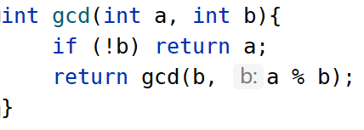
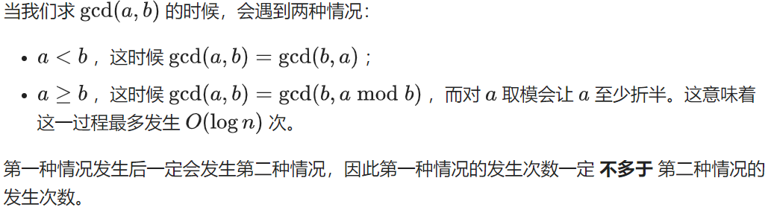

欧几里得算法
规定 $gcd\left(n,0\right)=n则 gcd(a,b)=gcd(b, a mod b)$
递归求解$gcd\left(a,b\right)，$递归边界： $if b=0, return a$
在algorithm库中内置了__gcd()函数
时间复杂度: O(log n)
证明： https://oi-wiki.org/math/gcd/

Slide 29
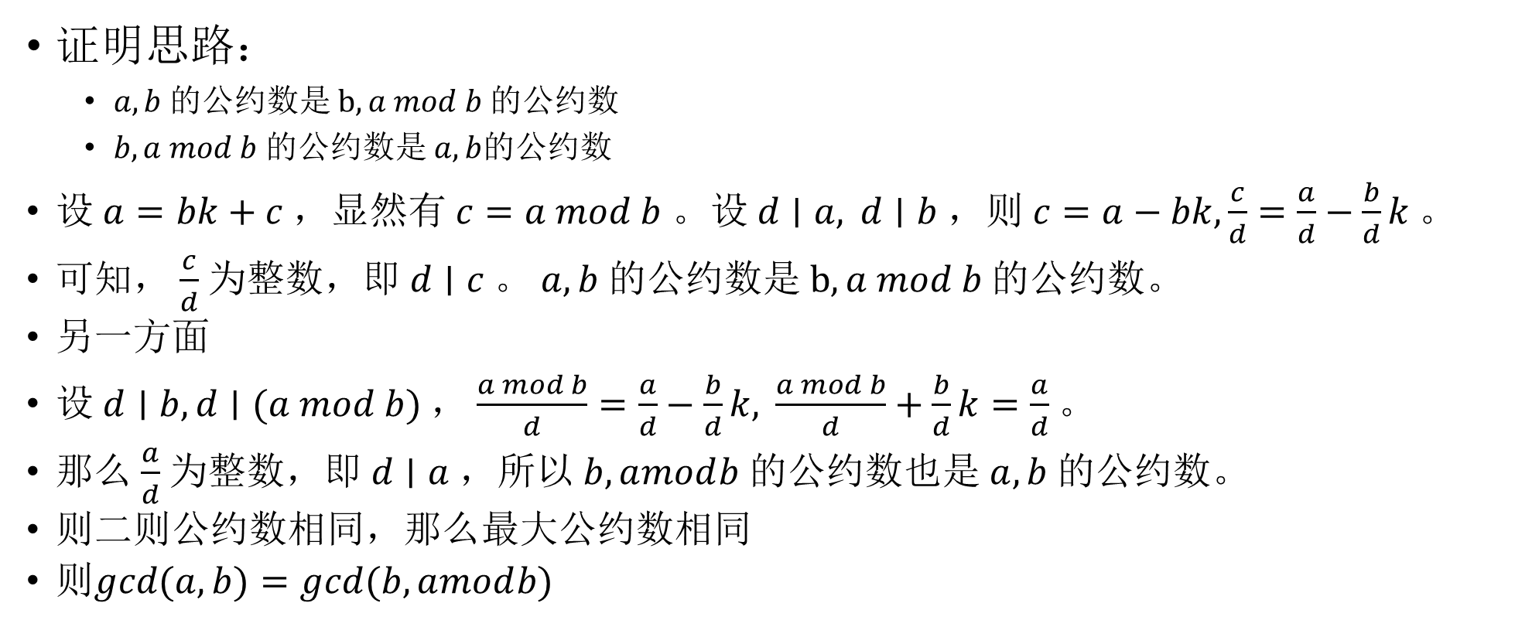
欧几里得算法证明
证明思路：
$a,b$ 的公约数是 $b, a mod b$ 的公约数
$b,a mod b$ 的公约数是 $a, b$的公约数
设 $a=bk+c$ ，显然有 $c=a mod b$ 。设 $d∣a, d∣b$ ，则 $c=a−bk,\frac{c}{d}=\frac{a}{d}−\frac{b}{d}k$ 。
可知， $\frac{c}{d}$ 为整数，即 $d∣c$ 。 $a,b$ 的公约数是 $b, a mod b$ 的公约数。
另一方面
设 $d∣b, d∣(a mod b)$ ， $\frac{a mod b}{d}=\frac{a}{d}−\frac{b}{d}k, \frac{a mod b}{d}+\frac{b}{d}k=\frac{a}{d}$ 。
那么$\frac{a}{d}$ 为整数，即 $d∣a$ ，所以 $b,amodb$ 的公约数也是 $a,b$ 的公约数。
则二则公约数相同，那么最大公约数相同
则$gcd(a,b)=gcd(b,amodb)$

Slide 30
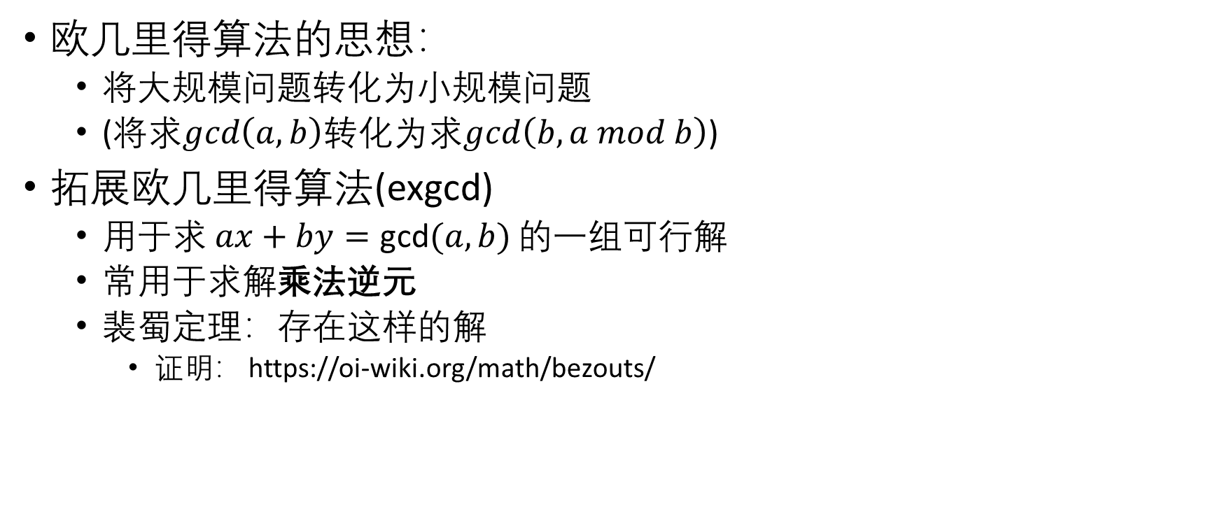
拓展欧几里得算法
欧几里得算法的思想：
将大规模问题转化为小规模问题
(将求$gcd\left(a,b\right)转化$为求$gcd\left(b,a mod b\right)$)
拓展欧几里得算法(exgcd)
用于求 $ax+by=\text{gcd}(a,b)$ 的一组可行解
常用于求解乘法逆元
裴蜀定理：存在这样的解
证明： https://oi-wiki.org/math/bezouts/

Slide 31
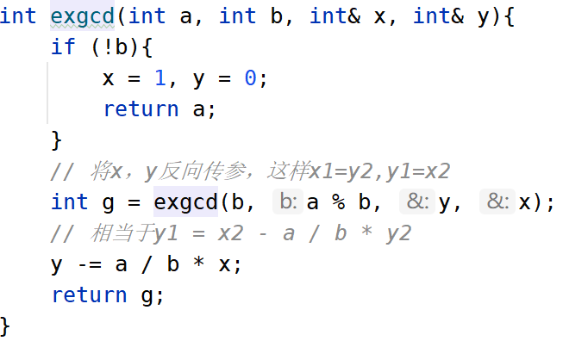
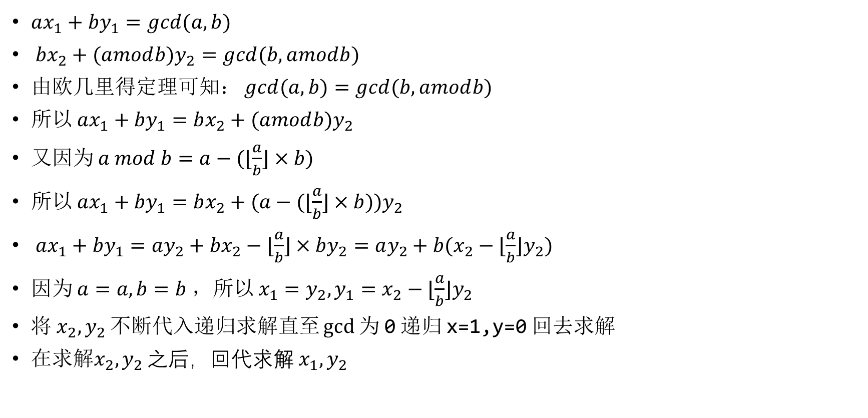
拓展欧几里得算法
$ax_{1}+by_{1}=gcd(a,b)$
$bx_{2}+(amodb)y_{2}=gcd(b,amodb)$
由欧几里得定理可知： $gcd(a,b)=gcd(b,amodb)$
所以 $ax_{1}+by_{1}=bx_{2}+(amodb)y_{2}$
又因为 $a mod b=a−(⌊\frac{a}{b}⌋×b)$
所以 $ax_{1}+by_{1}=bx_{2}+(a−(⌊\frac{a}{b}⌋×b))y_{2}$
$ax_{1}+by_{1}=ay_{2}+bx_{2}−⌊\frac{a}{b}⌋×by_{2}=ay_{2}+b(x_{2}−⌊\frac{a}{b}⌋y_{2})$
因为 $a=a,b=b$ ，所以 $x_{1}=y_{2},y_{1}=x_{2}−⌊\frac{a}{b}⌋y_{2}$
将 $x_{2},y_{2}$ 不断代入递归求解直至 gcd 为 0 递归 x=1,y=0 回去求解
在求解$x_{2},y_{2}$ 之后，回代求解 $x_{1},y_{2}$

Slide 32
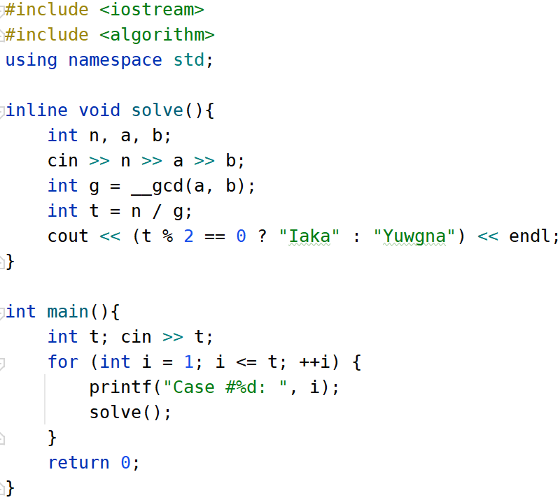
拓欧例题（其实是裴蜀定理）
HDU5512 Pagodas http://acm.hdu.edu.cn/showproblem.php?pid=5512
题意：坐标1~n中两个位置有塔，位于a，b。两个人轮流在1~n中建造塔，要求：
任意两座塔不能建在同一坐标
如果现在已经有两座塔位于i，j，那么只有k=i+j和k=i-j两个位置是可行的
最后不能建的人输，问谁赢
题解：经典博弈论题目
转化一下，发现实际上能建造塔的 点坐标一定是gcd(a,b)的整数倍

Slide 33
欧拉函数
Euler function

Slide 34
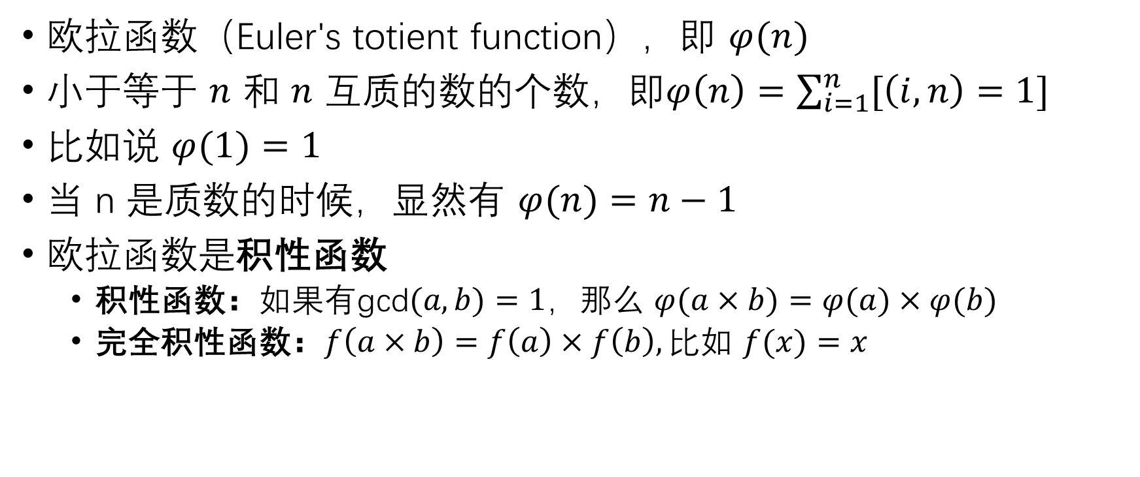
欧拉函数
欧拉函数（Euler's totient function），即 $φ(n)$
小于等于 $n$ 和 $n$ 互质的数的个数，即$φ\left(n\right)=\sum_{i=1}^{n}{[\left(i,n\right)=1]}$
比如说 $φ(1)=1$
当 n 是质数的时候，显然有 $φ(n)=n−1$
欧拉函数是积性函数
积性函数：如果有$\text{gcd}(a,b)=1$，那么 $φ(a×b)=φ(a)×φ(b)$
完全积性函数：$f\left(a×b\right)=f\left(a\right)×f\left(b\right), 比如$ $f(x)=x$

Slide 35
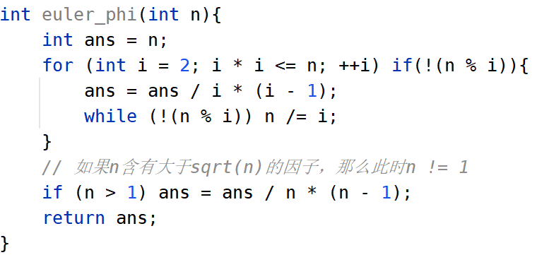

欧拉函数的求解
由唯一分解定理，设 $n=\prod_{i=1}^{n}{p_{i}^{k_{i}}}$ ，其中 $p_{i}$ 是质数，则
$φ(n)=n×\prod_{i=1}^{s}{\frac{p_{i}−1}{p_{i}}}$
求解$φ(n)$

Slide 36
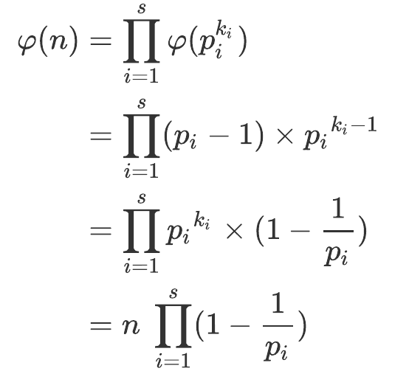
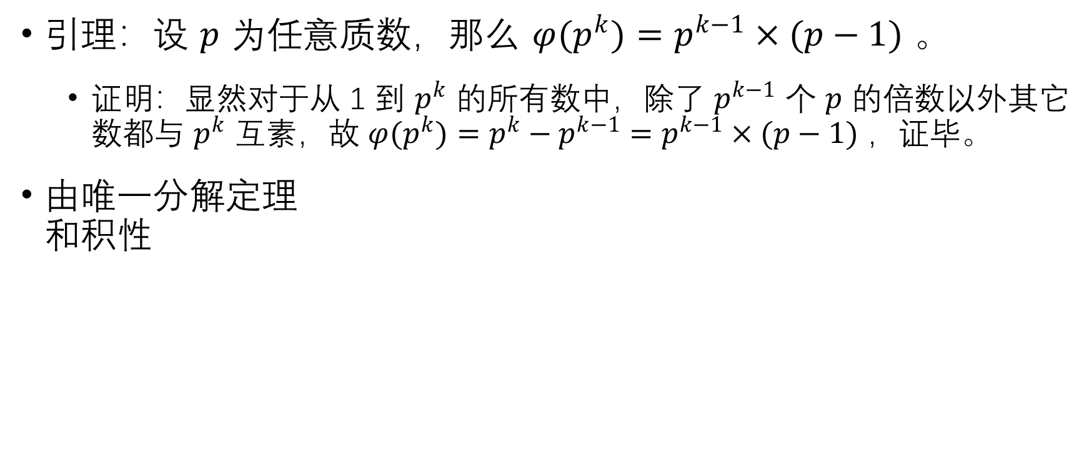
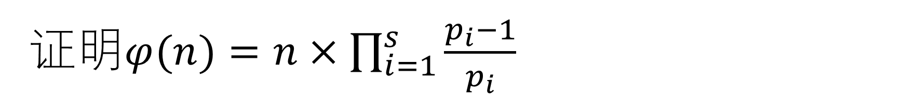
证明$φ(n)=n×\prod_{i=1}^{s}{\frac{p_{i}−1}{p_{i}}}$
引理：设 $p$ 为任意质数，那么 $φ(p^{k})=p^{k−1}×(p−1)$ 。
证明：显然对于从 1 到 $p^{k}$ 的所有数中，除了 $p^{k−1}$ 个 $p$ 的倍数以外其它数都与 $p^{k}$ 互素，故 $φ(p^{k})=p^{k}−p^{k−1}=p^{k−1}×(p−1)$ ，证毕。
由唯一分解定理 和积性

Slide 37
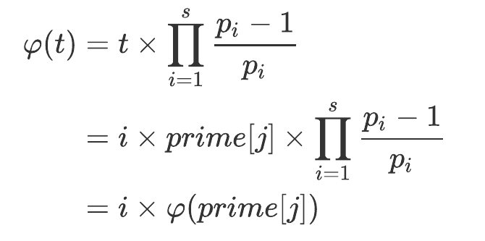
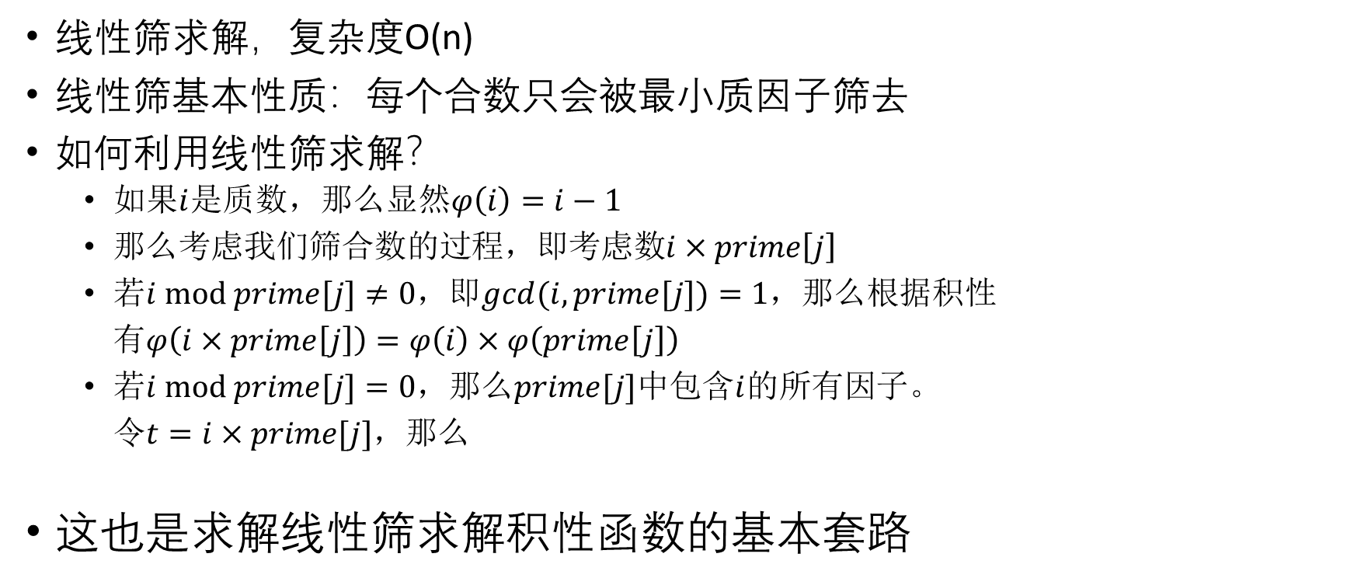
求解1~n的欧拉函数值
线性筛求解，复杂度O(n)
线性筛基本性质：每个合数只会被最小质因子筛去
如何利用线性筛求解？
如果$i$是质数，那么显然$φ\left(i\right)=i−1$
那么考虑我们筛合数的过程，即考虑数$i×prime\left[j\right]$
若$i \text{mod} prime[j]≠0$，即$gcd(i,prime[j])=1$，那么根据积性 有$φ\left(i×prime\left[j\right]\right)=φ\left(i\right)×φ\left(prime\left[j\right]\right)$
若$i \text{mod} prime[j]=0$，那么$prime[j]$中包含$i$的所有因子。 令$t=i×prime[j]$，那么
这也是求解线性筛求解积性函数的基本套路

Slide 38
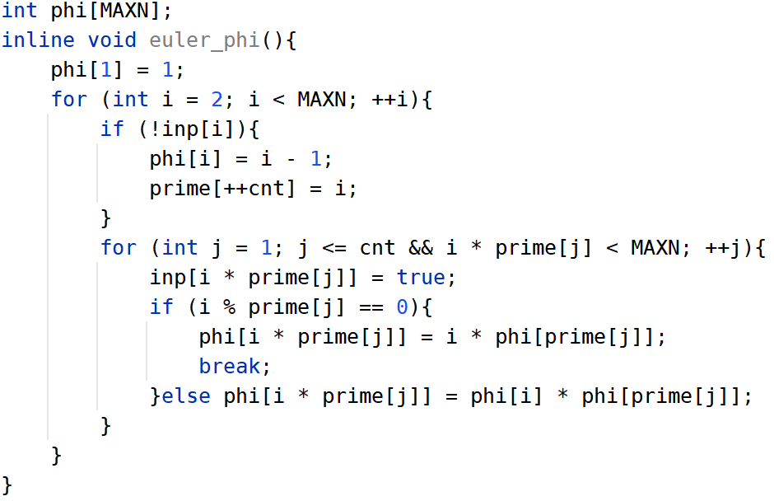
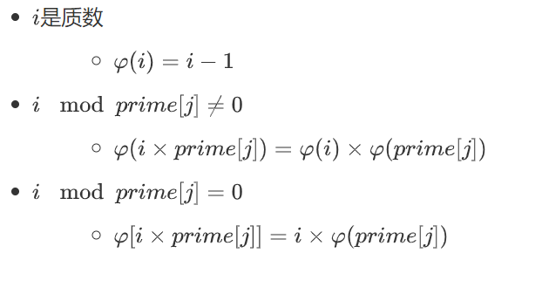
线性筛求解 欧拉函数
根据先前的讨论，我们得到：

Slide 39
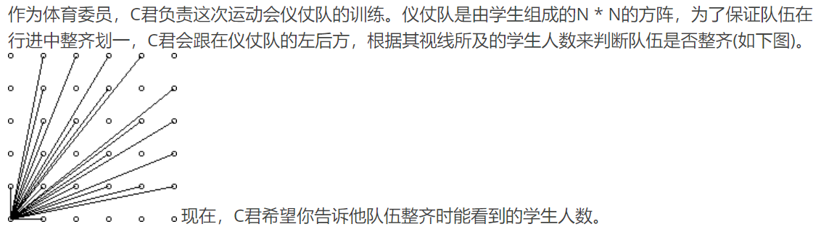
欧拉函数例题
洛谷P2158 [SDOI2008]仪仗队 https://www.luogu.com.cn/problem/P2158

Slide 40
费马小定理 与 欧拉定理
Fermat's theorem and Euler's theorem

Slide 41
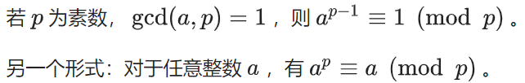
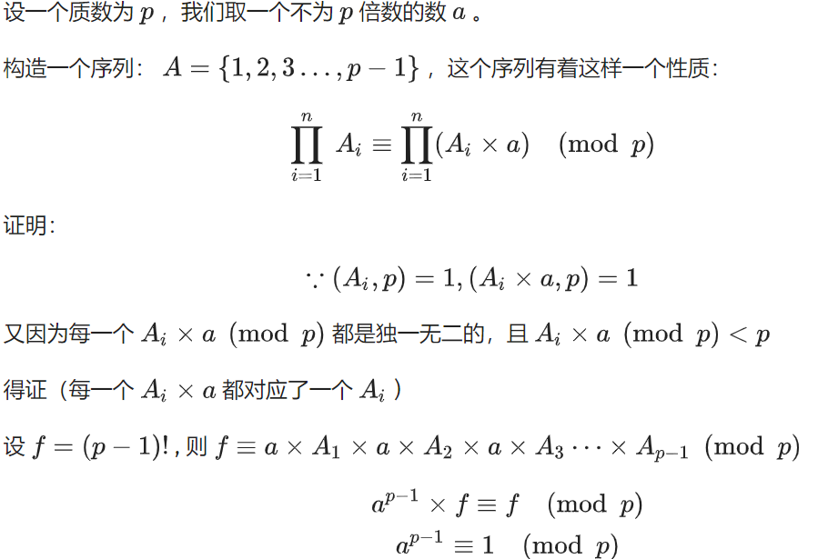
费马小定理
费马小定理：
证明：
https://oi-wiki.org/math/fermat/
http://blog.dcac.top （个人博客）
应用：求解乘法逆元

Slide 42
欧拉定理
孩子做不完了

Slide 43
整除分块
Divide blocks

Slide 44
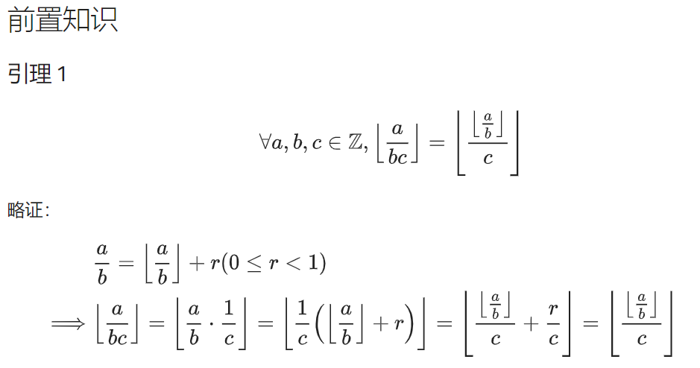
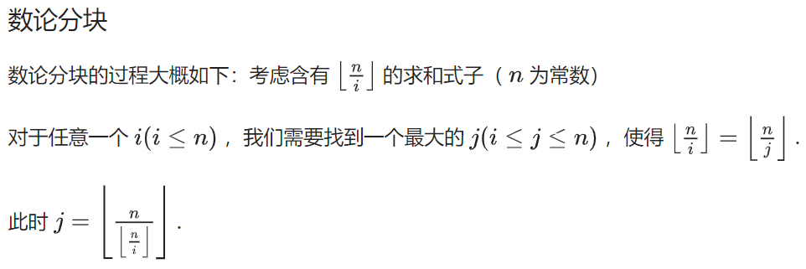
整除分块
例题：「luogu P2261」[CQOI2007]余数求和 https://www.luogu.com.cn/problem/P2261
P2260 [清华集训2012]模积和 https://www.luogu.com.cn/problem/P2260

Slide 45
拜拜了您那！
Bye bye le you that!

